Slide 1
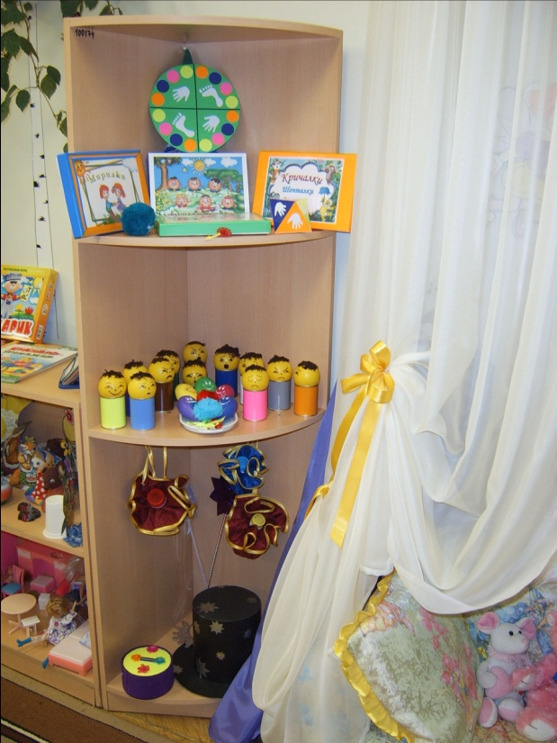
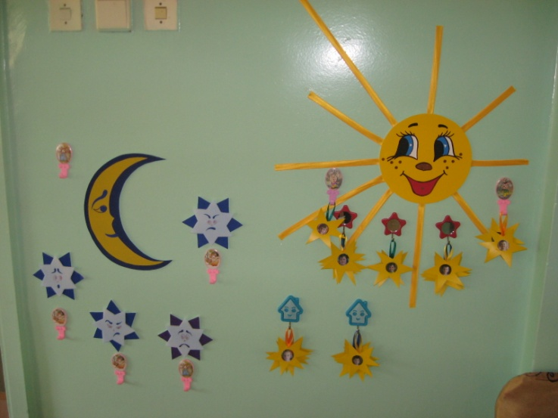
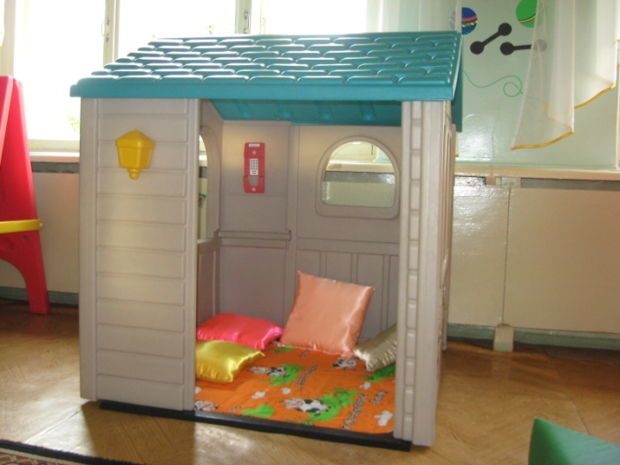
«Центр психологической разгрузки в группах детского сада»

Slide 2
Как известно, одной из важных задач воспитательного процесса в детском саду является: формирование и развитие эмоционально-волевой сферы личности ребёнка.

Slide 3
Центр психологической разгрузки – это пространство, организованное таким образом, что находящийся в нем ребенок ощущает покой, комфорт и безопасность, там он может отдохнуть, расслабиться, подумать, помечтать. Центр психологической разгрузки призван решать одну из важных задач стандарта дошкольного образования – создания благоприятных условий для реализации индивидуальной потребности ребёнка в покое.

Slide 4
1. создание атмосферы психологического комфорта и обстановки положительной эмоциональности для активной, творческой личности; 2. обеспечение условий для развития произвольной саморегуляции двигательной активности малышей, а также их психофизического, эмоционального; 3. организация работы по развитию коммуникативной компетентности ребят, то есть умения договариваться, находить компромисс, учиться отстаивать своё мнение.
Цели

Slide 5
1. Обучение саморегуляции, общению, решению конфликтов 2. Повышение самооценки детей 3. Обучение социально приемлемым способам поведения 4. Воспитание навыка сотрудничества, чувства эмоционального единения с коллективом
задачи

Slide 6
Предметы для выражения негативных эмоций: - Подушки для битья, подушки-поплакушки - «Стаканчик гнева» - «Коврик злости» - «Островок примирения» - Зеркало для хорошего настроения - Кружка «Кричалка»

Slide 7
Предметы, выполняющие успокаивающую и релаксационную функцию.
Сенсорные игрушки
Красивый настольный фонтан, водопад
Плеер с релаксационными композициями
Музыкальные игрушки
Фотоальбом
Игрушечный телефон
Массажеры
Коллекции морских ракушек, магнитов
- Корзинка с клубочками разного цвета и фактуры
Бутылочки с гелем для душа
Материалы для изодеятельности

Slide 8
Предметы, помогающие ребёнку лучше понять своё настроение и самочувствие, а также расширить спектр эмоциональных переживаний:
- Дидактические игры
Маски
«Куб настроения»
«Цветок эмоций» или «Дерево настроения», «Дерево эмоций».
«Книга доброты».
«Подушка-обнимушка».

Slide 9
Как назвать такой центр: «Моё настроение» «Маленькая страна хороших людей» «Страна эмоций» «Остров счастья» «Страна дружбы» «Уголок уединения»

Slide 10
Работа в центре: Для создания ситуации успеха —используются индивидуальные, парные и групповые формы работы. А также элементы театрализации, когда малыши играют роли и положительных, и отрицательных персонажей, стараются дать оценку и тем, и другим. Игры-манипуляции с предметами Дидактические игры. Речевые игры с использованием предметов Изобразительная деятельность Физическая деятельность.

Slide 11
Используя ресурсы, успешно решаются воспитательные задачи в области социально-коммуникативного развития.

